Slide 1
Banco de dados

Slide 2
Temas
1
2
Apresentação
Metodologia Cooperativa
3
4
O Curso
Mapa de ferramentas

Slide 3
1| Apresentação

Slide 4
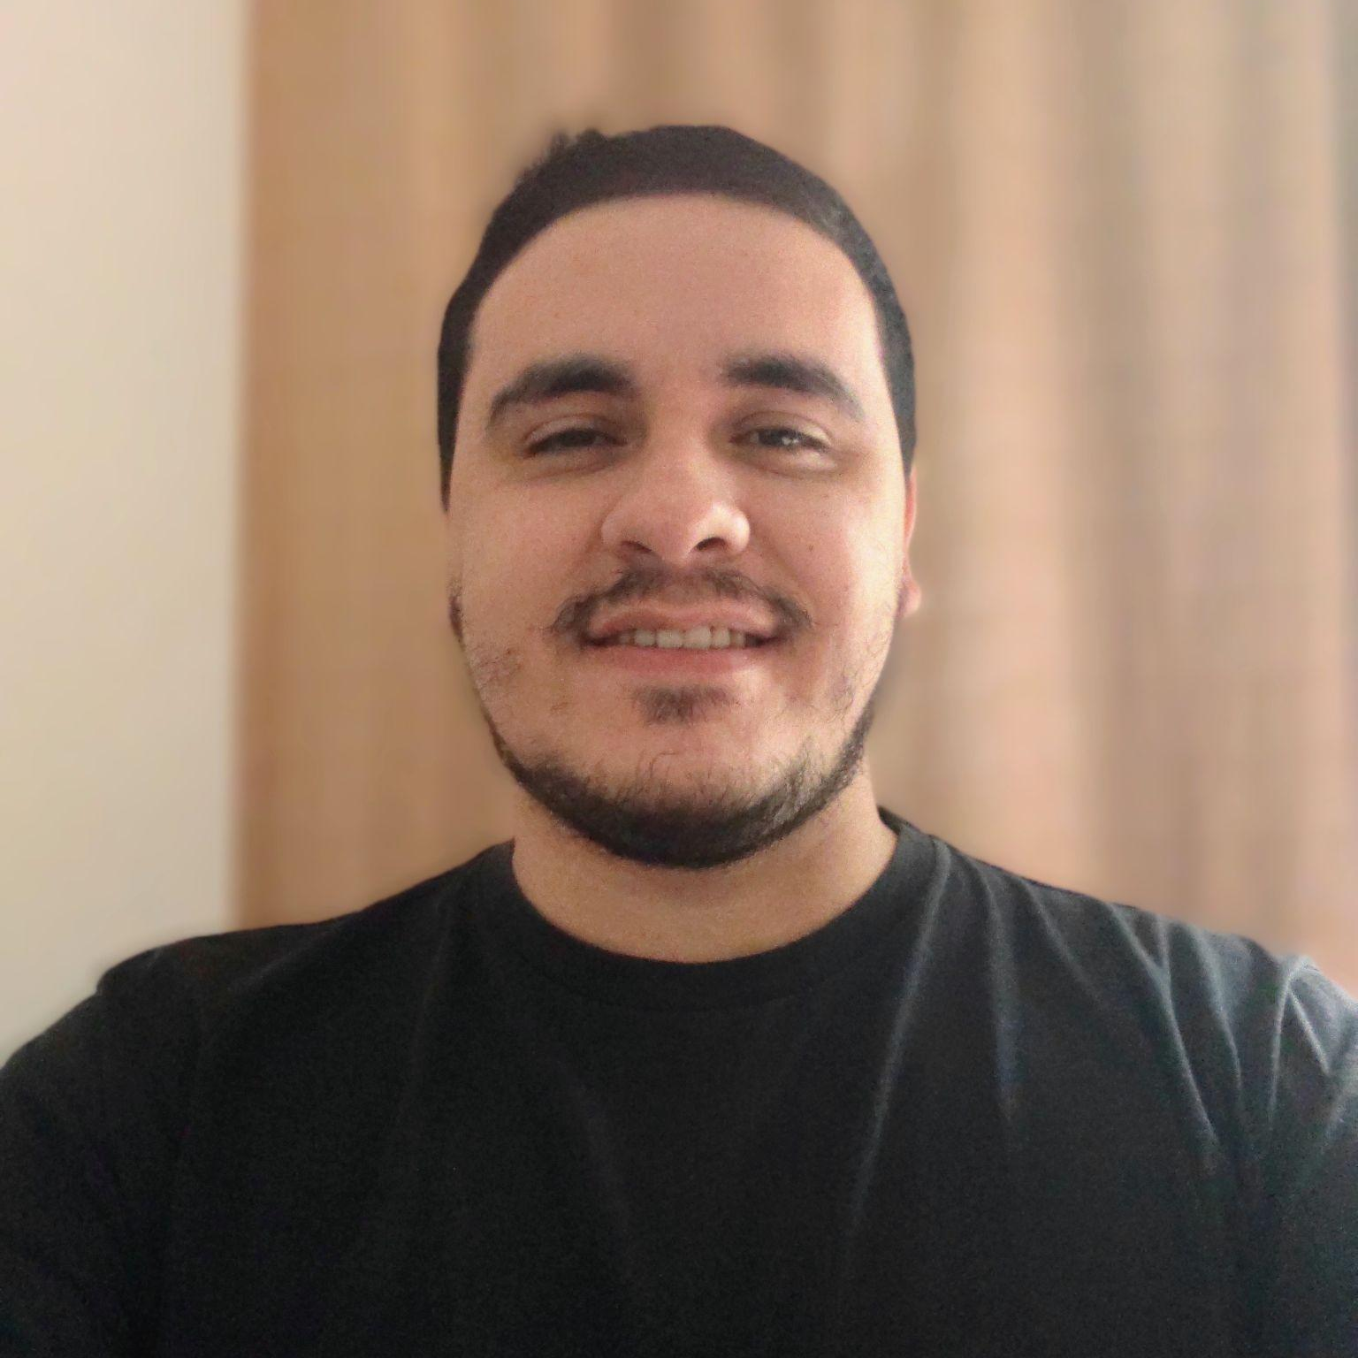
Jorge Coutinho
PROFESSOR GENERALISTA
APELIDO: JUNINHO
Graduado em Análise e desenvolvimento de sistemas.
Experiência de 6 anos com linguagem SQL.
Pai do Caio.
Apaixonado por tecnologia especialmente pela área de banco de dados.
Trabalho atualmente como líder técnico e desenvolvedor de bancos de dados.

Slide 5

Dayane C. Guarnieri
TUTORA DE ALUNOS
Doutoranda em Educação, Pedagoga e designer educacional
Gosto de histórias e animais

Slide 6
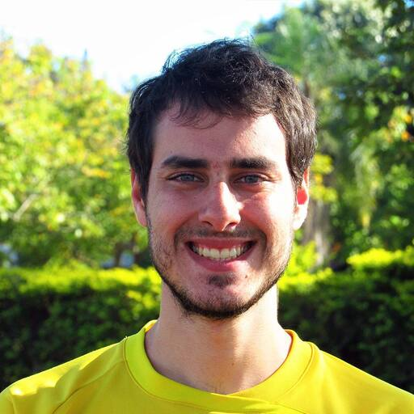
Marcos Vinicius
ASSISTENTE TÉCNICO

Slide 7
A Equipe
(Professor + Tutor + Assistente Técnico) + Estudantes
O objetivo comum é a construção do conhecimento.
Trio Pedagógico

Slide 8
2| Metodologia Cooperativa

Slide 9
3| O Curso

Slide 10
O que eu vou aprender em banco de dados?
Como são armazenados os dados, as informações de determinado sistema.
Como são manipulados os dados, as informações de determinado sistema.
Como são gerenciados os dados e as informações de determinado sistema.
Como garantir a segurança e integridade dos dados de determinado sistema.

Slide 11
Como serão nossas aulas?
As nossas aulas ao vivo, possuem basicamente à seguinte estrutura:
Aulas de aprendizado (segunda e terça)
Primeiros 50 minutos: explicação dos conteúdos do PG, dinâmica fixadora, dinâmica observadora, formulários de observação, retirada de dúvidas.
Últimos 50 minutos: exercício de mesa de trabalho, exercícios “live code”, revisão conjunta.
Aulas integradoras (quarta)
Revisão dos conteúdos abordados na semana, bem como retirada de dúvidas, através de exercícios, dinâmicas, “live code”, etc.

Slide 12
E como nós sanamos as nossas dúvidas?
Para retirada de dúvidas neste bimestre, basta “publicar” a sua dúvida no nosso mural de dúvidas do paddlet.
https://padlet.com/jcoutinho3/y70fowlbxul3a2uq

Slide 13
Módulos
 | Módulo | Aulas
1 | Introdução aos bancos de dados | 1 até 3
2 | Modelando um banco de dados | 4 até 7
3 | SQL | 8 até 19
4 | Boas práticas e otimização | 20 até 24
5 | ORM | 25 até 27

Slide 14
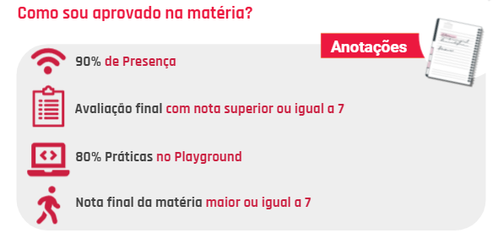
Aprovação

Slide 15
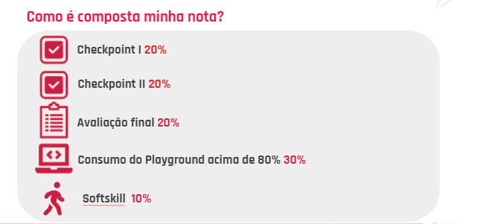
Composição

Slide 16
O Curso
 | Segunda | Terça | Quarta | Quinta | Sexta
AULAS SÍNCRONAS | 21h às 22h45 | 21h às 22h45 | 21h às 22h45 | N/A | N/A
AULAS ASÍNCRONAS | - | - | - | - | Liberação das aulas assíncronas
Agenda
Notes:
Inserir horário de cada turma

Slide 17
4| Mapa de ferramentas

Slide 18




Ferramentas
PLAYGROUND
ZOOM
DISCORD
MYSQL WORKBENCH

Slide 19
O que precisamos de você?
Organize o seu tempo!
Sua participação ativa!
Prática! Apenas a teoria não é suficiente.

Slide 20
Instalação Mysql

Slide 21
2 formas de instalaçao:
Instalaçao do Mysql Server + Mysql Workbench
Mais utilizada para ambientes de desenvolvimento/homologação/produção
Instalação do XAMPP e do Mysql Workbench de forma separada
Mais utilizada para ambientes didáticos, onde o intuito é aprender a manipular a estrutura do banco.

Slide 22
Vamos nos conhecer?

Slide 23


